Slide 1
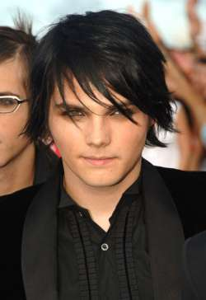
Gerard Way

Slide 2
Gerard Way
Hann er aðal söngvarinn í rokk hljómsveitinni My chemical romance
Hann byrjaði að syngja í 4 bekk þegar hann lék pétur pan í skóla leikriti
Amma hans kenndi honum að syngja
Eftir það hætti hann að syngja því hann vildi ekki vera kjánalegur söngvari
Hann byrjaði að vera listamaður

Slide 3
Gerard way
Gerard fékk innblástur að hljómsveitinni eftir árásirnar 11 sept
Bróðir hans er í hljómsveitinni,
Hann heitir Mikey way
Hann fann nafnið á sveitinni sem er eftir bók sem heitir Three Tales of Chemical Romance

Slide 4
Gerard Way
Uppáhalds hljómsveitin hans er iron maden
Hann fær oftast hugmyndir af lögum úr dagblöðum
Hann er fyrverandi alki og dópisti hann er búin að vera edrú síðan í ágúst 2004
Hann reykir rauðann Marlboro
Samt þolir hann ekki reykingar

Slide 5
Gerard Way
Hann safnaði peningum fyrir brjóstakrabbameini með listinni sinni
Hann samdi lagið Helena til ömmu sinnar þegar hún dó
Tónlistin hjálpaði honum á meðan að hann var með þunglindi út af dópinu og alkahólinu

